Slide 1
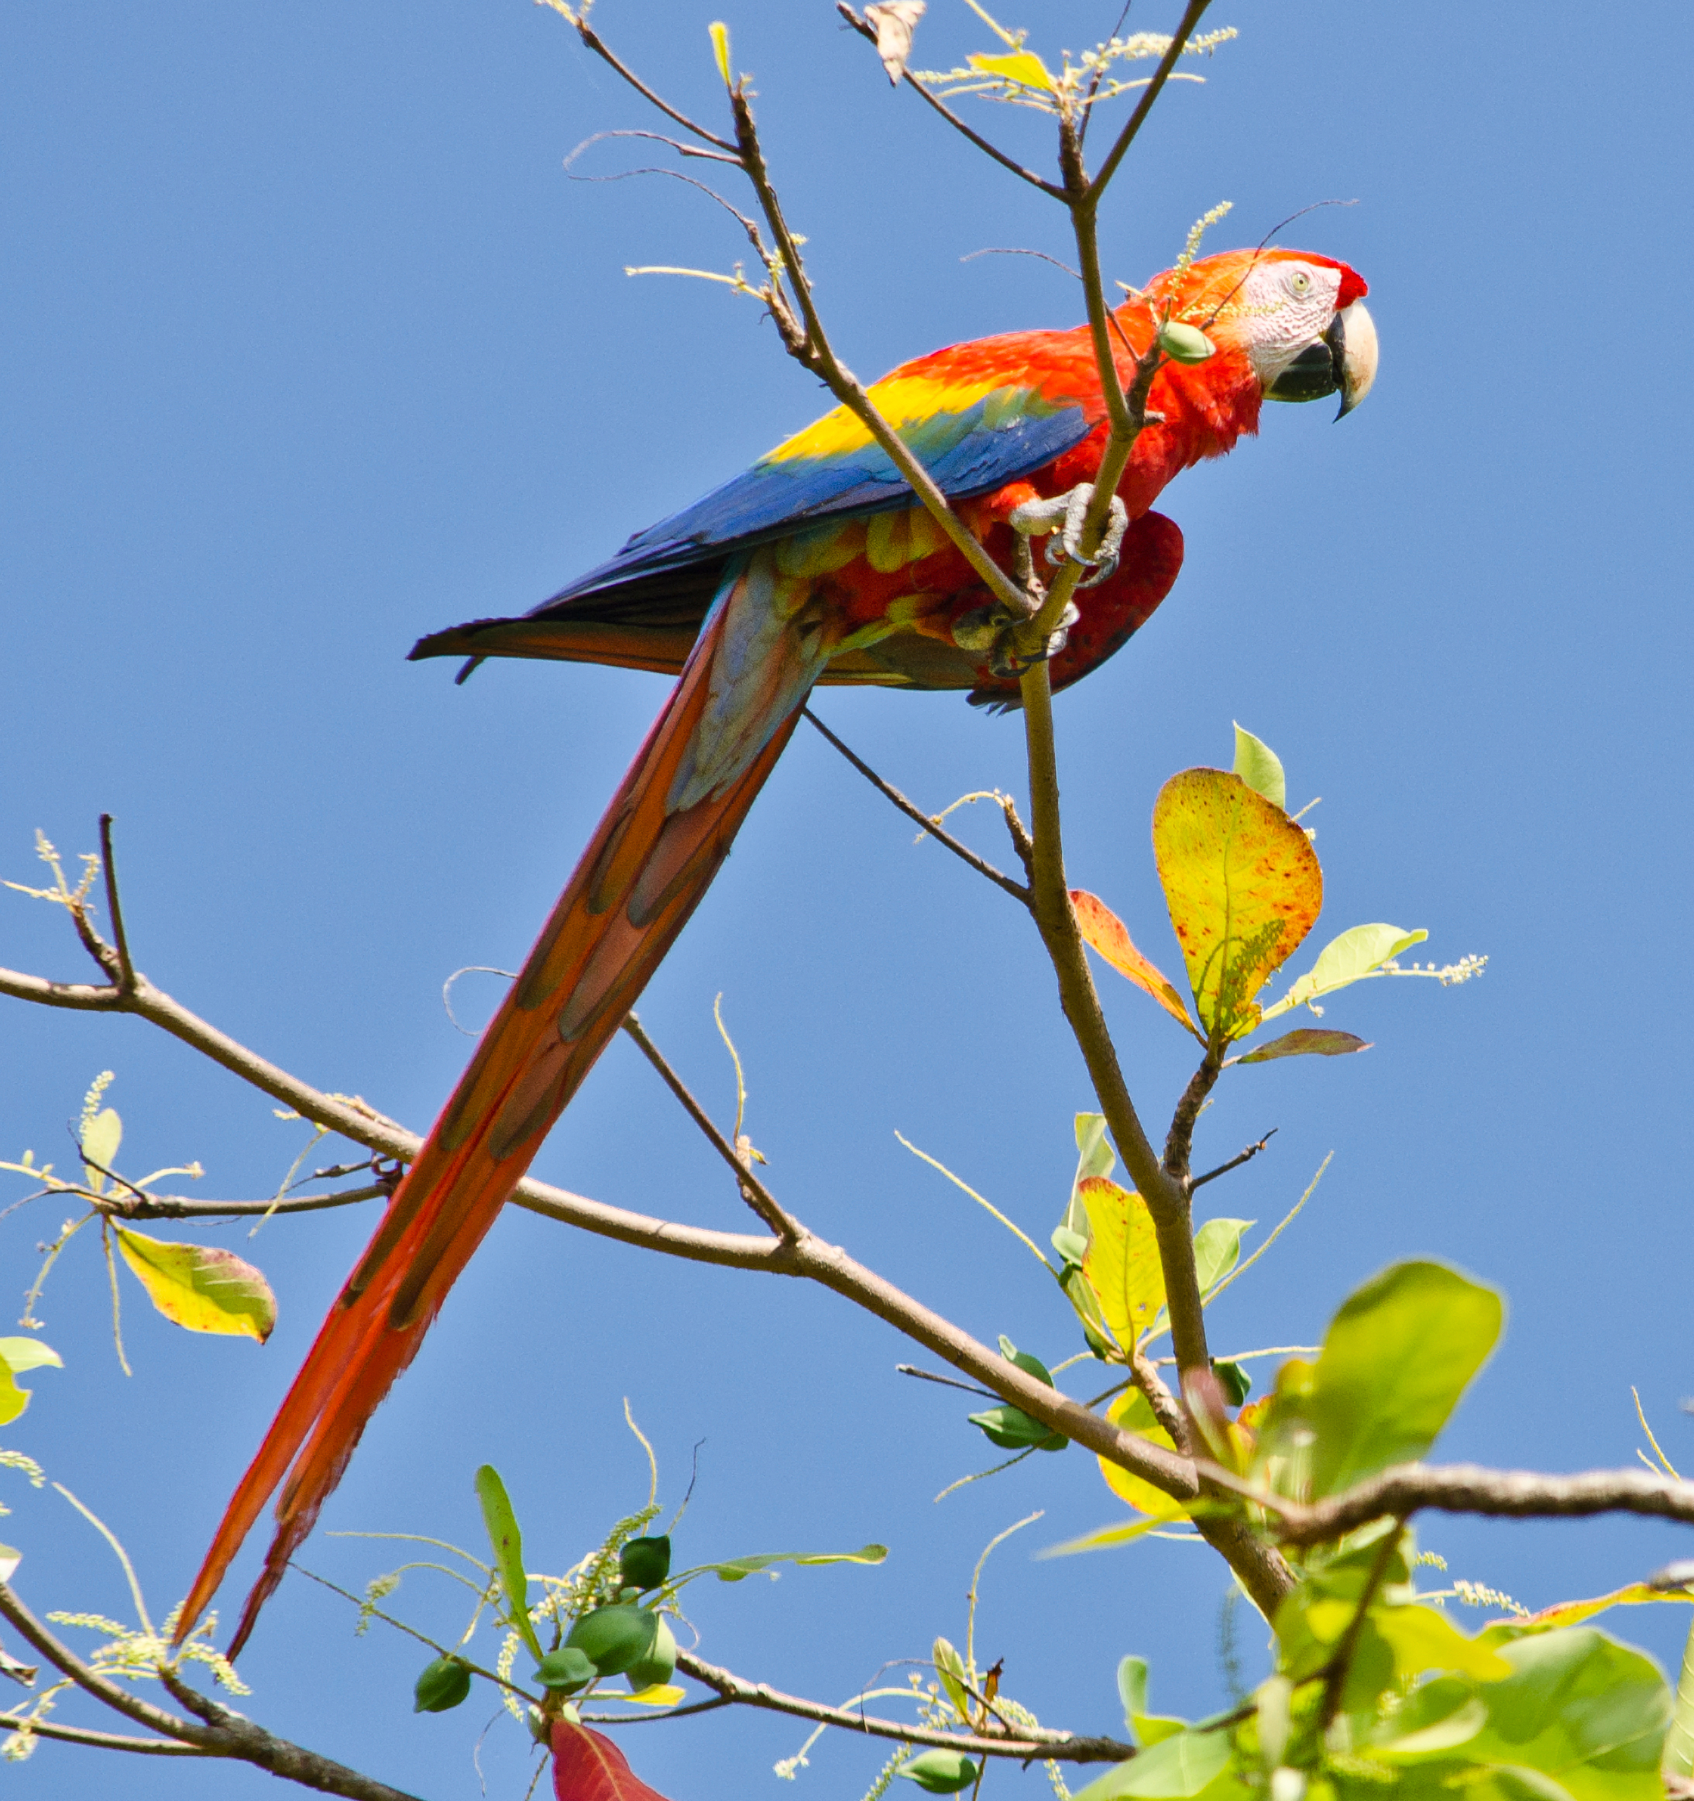
L’image finale :
Licence : CC-BY-SA, Source :
https://www.flickr.com/photos/chuck624/6848729365/

Slide 2
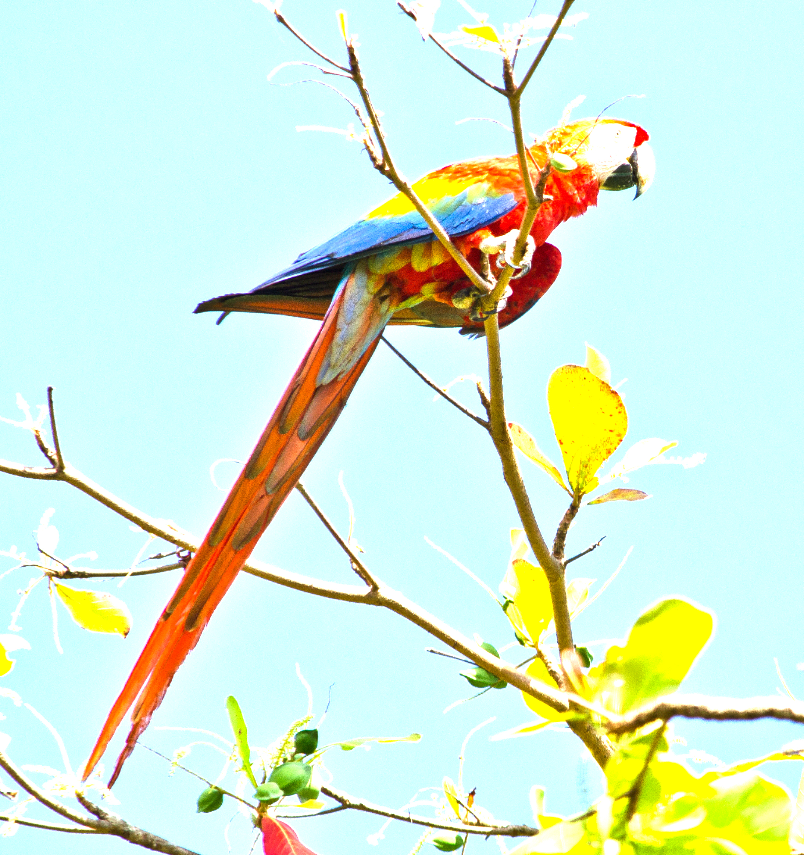
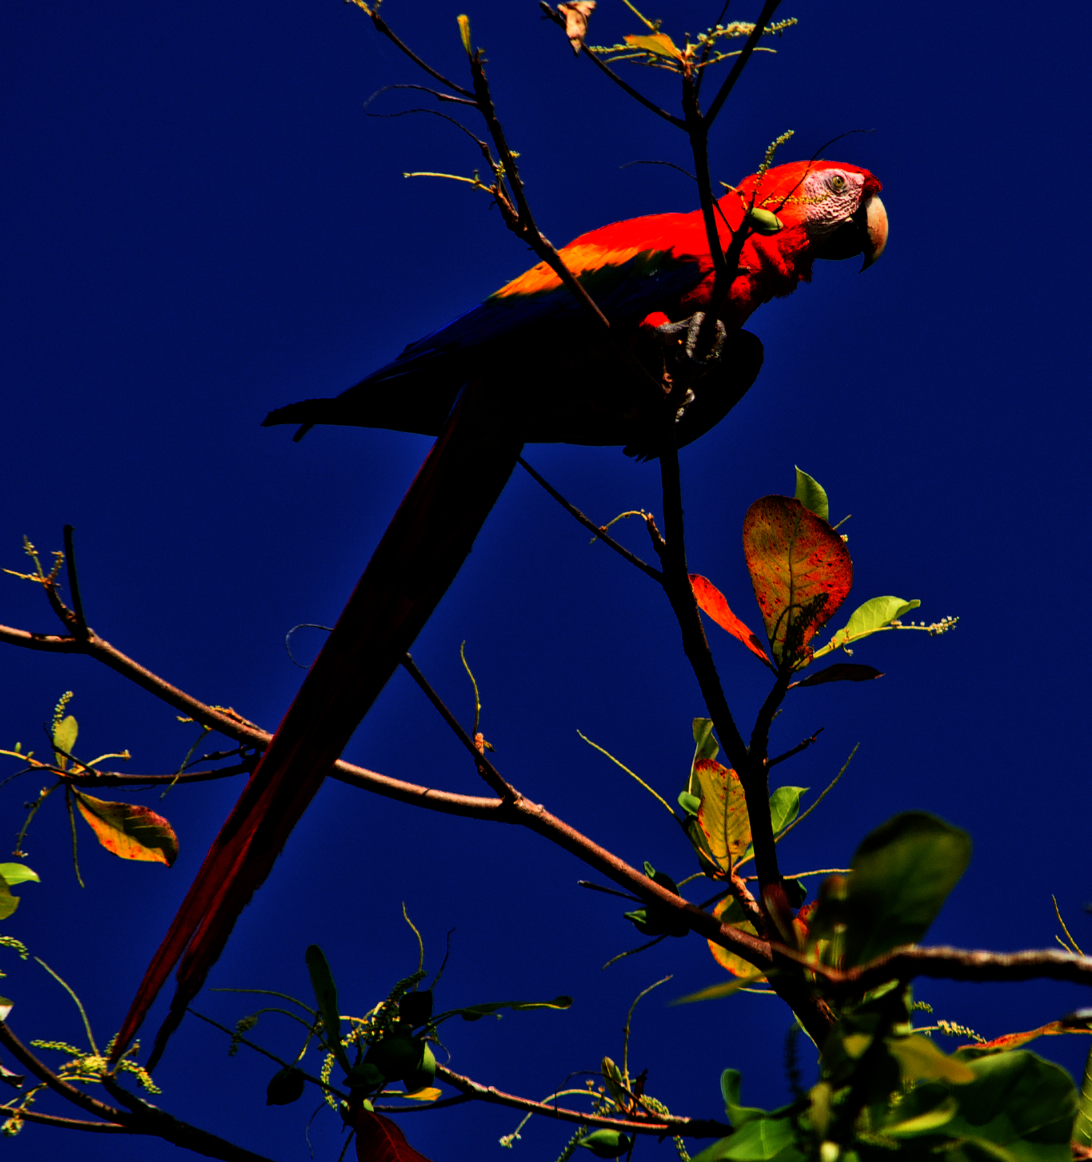
1 : l’image est
sur/sous-exposée

Slide 3
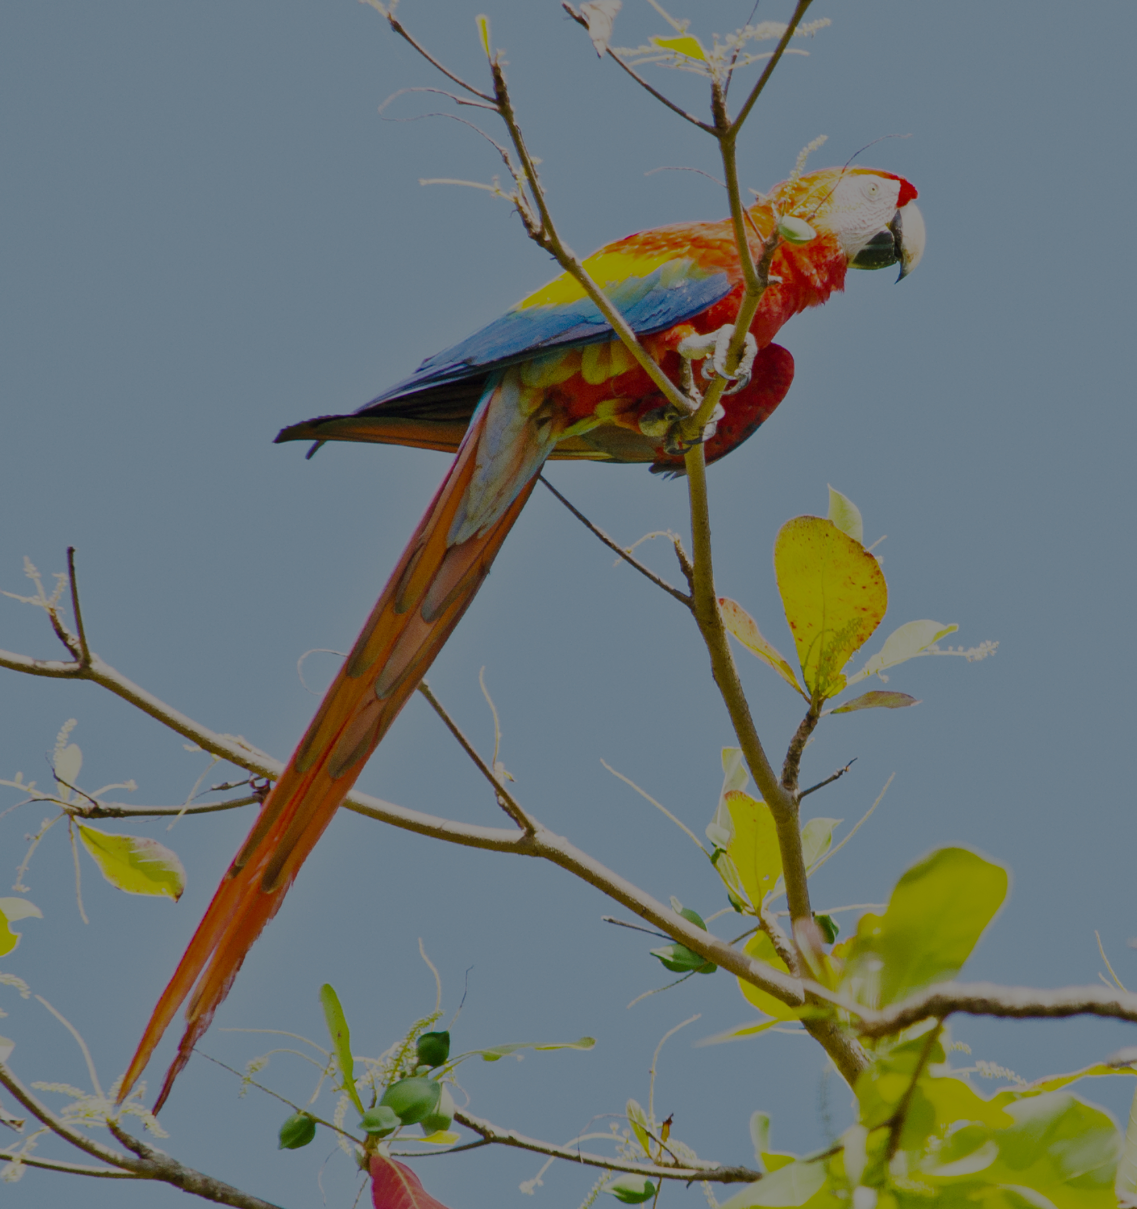
2 : la balance des blancs
est mauvaise

Slide 4
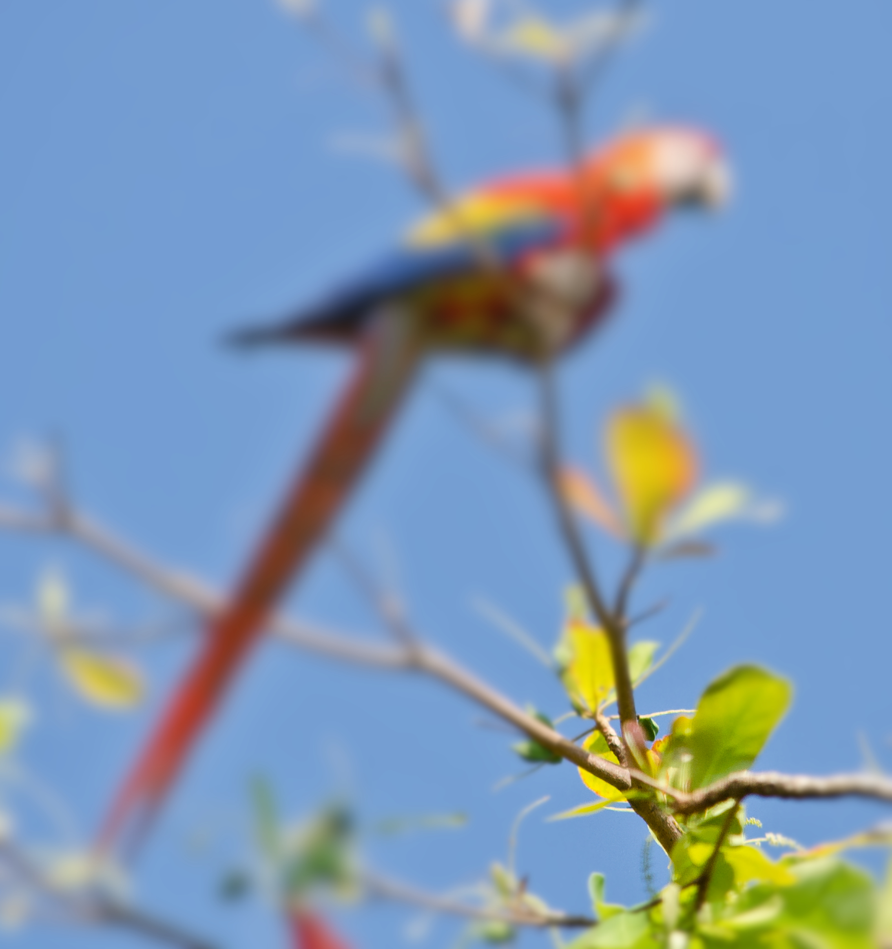
3 : seules les feuilles du
premier-plan sont nettes

Slide 5
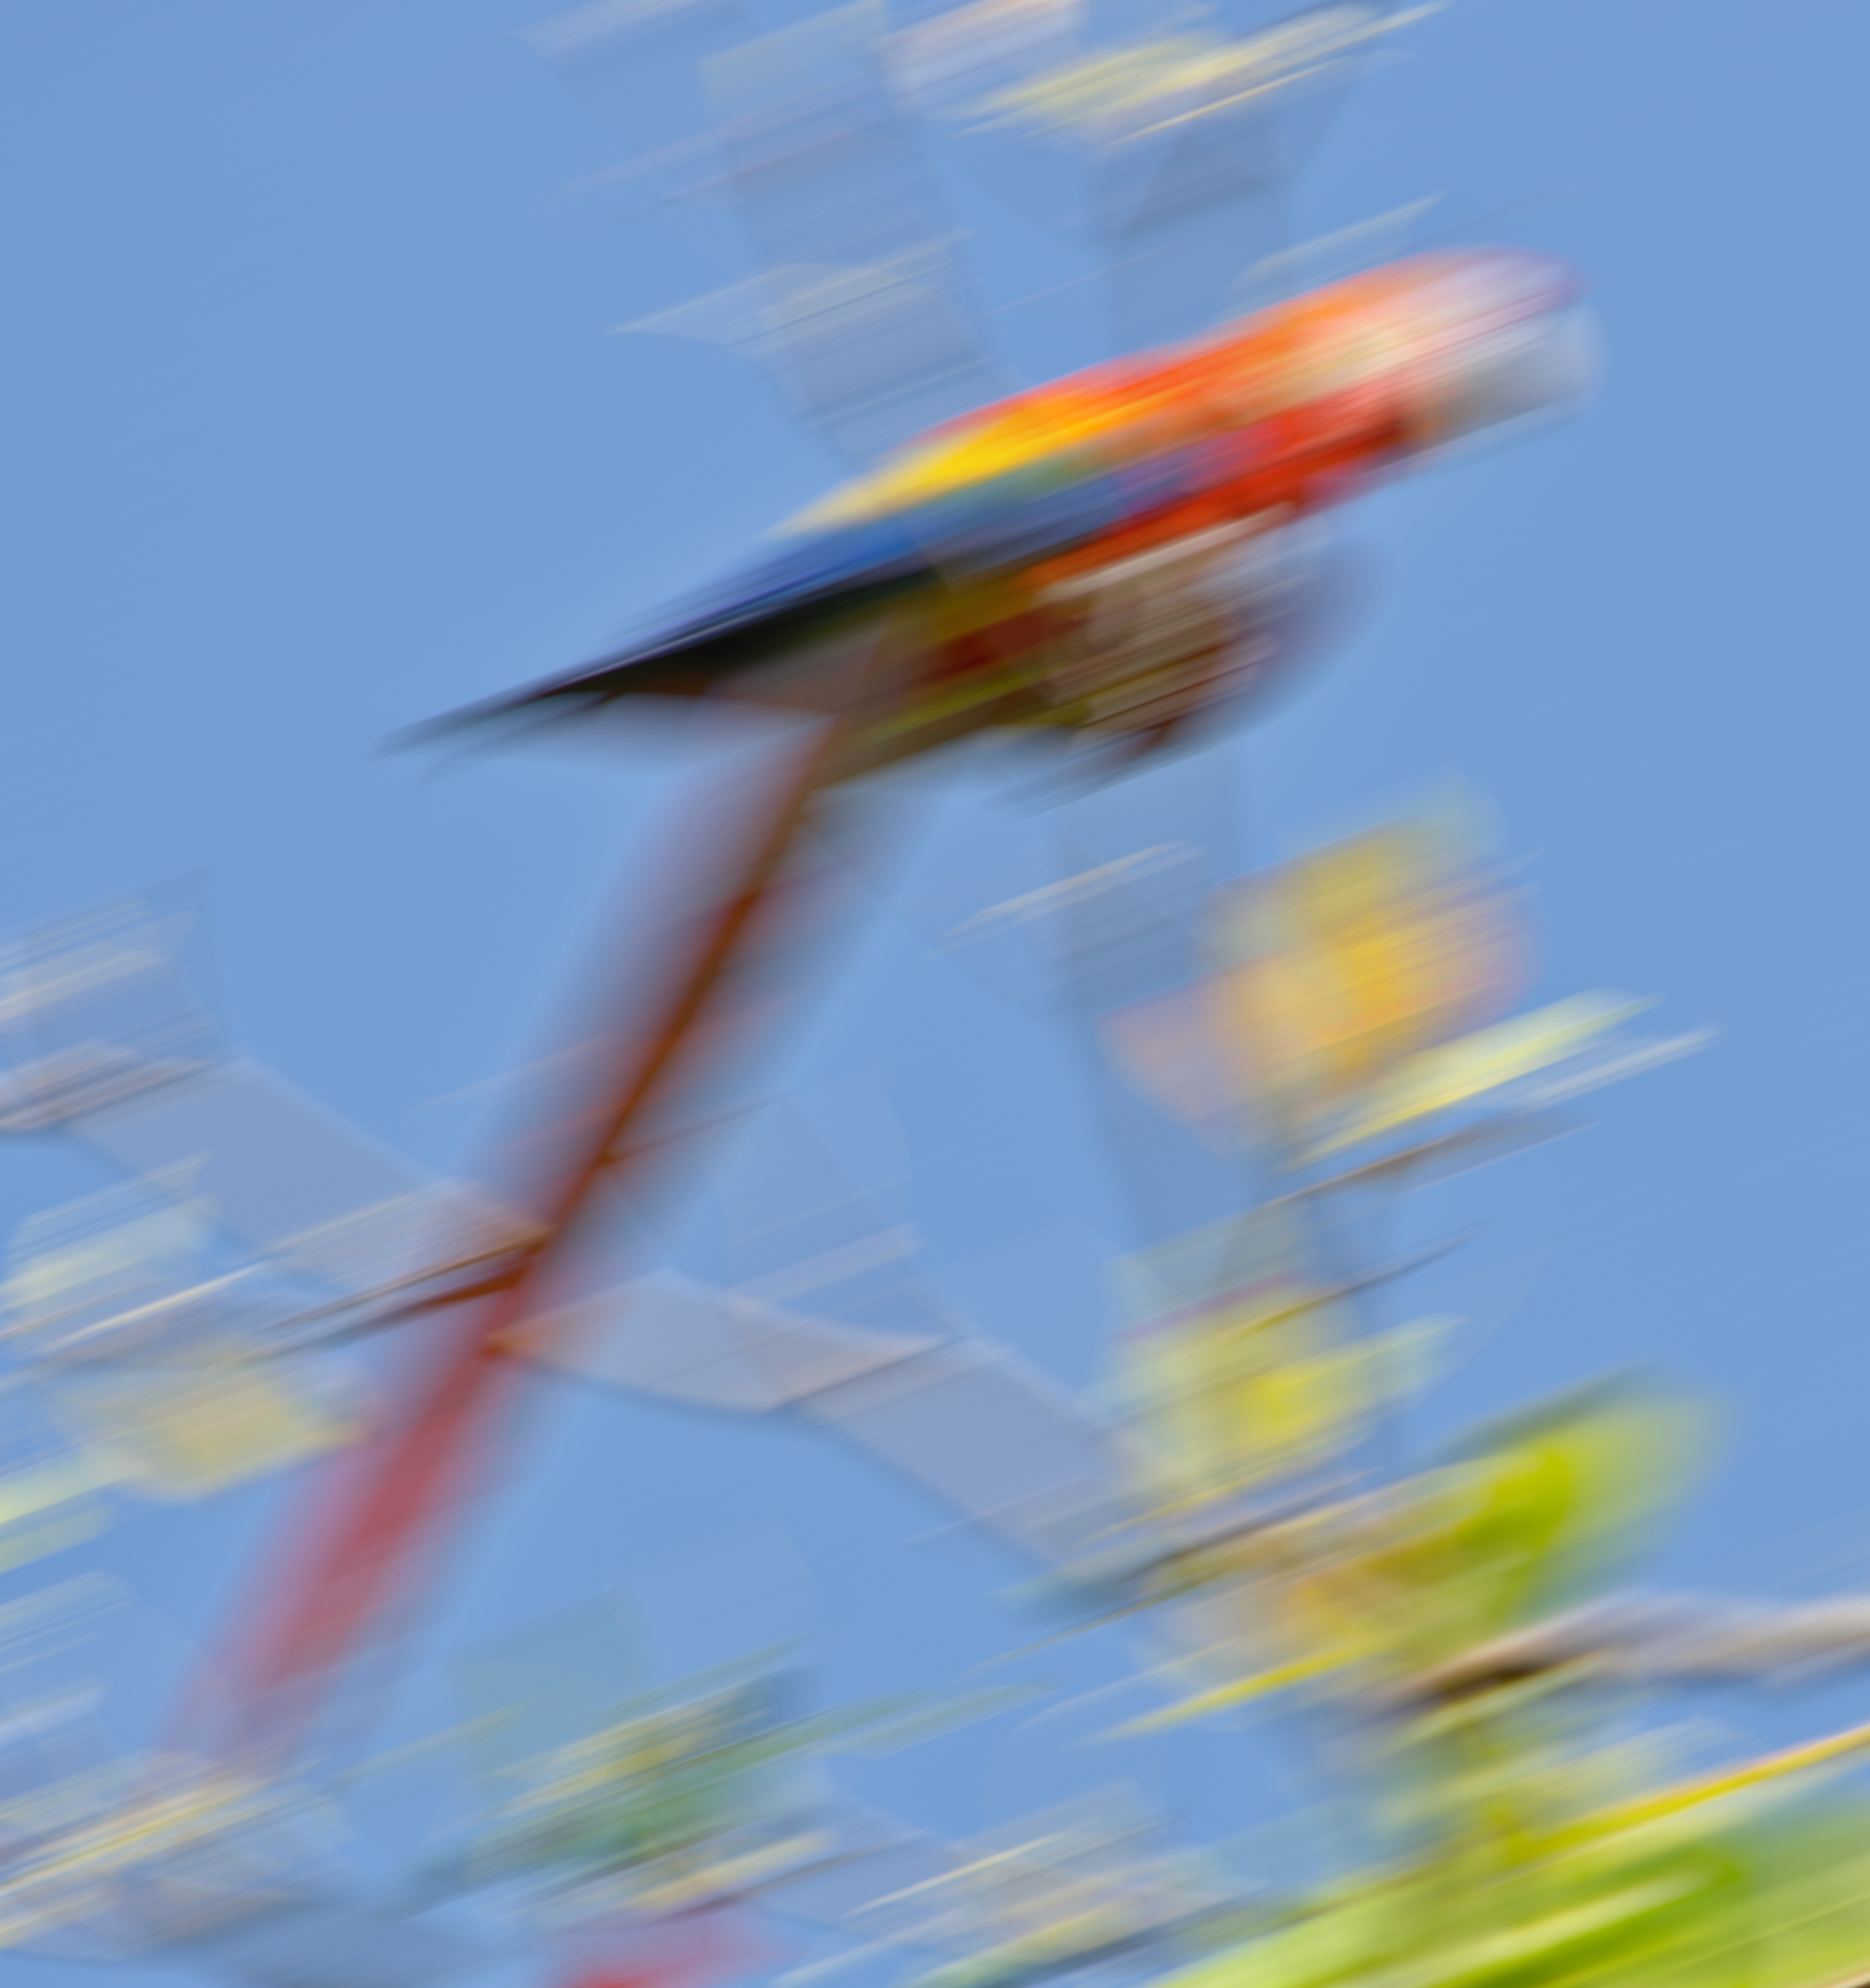
4 : on bouge au moment de
la prise de photo

Slide 6
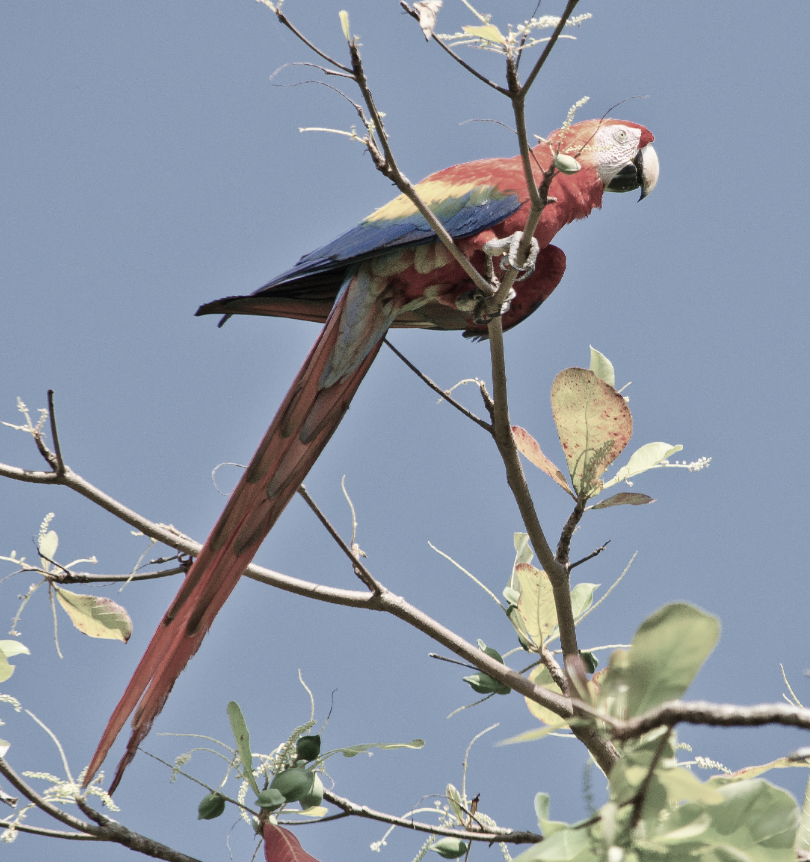
5 : les couleurs ne sont pas
très vives (tout est gris)

Slide 7
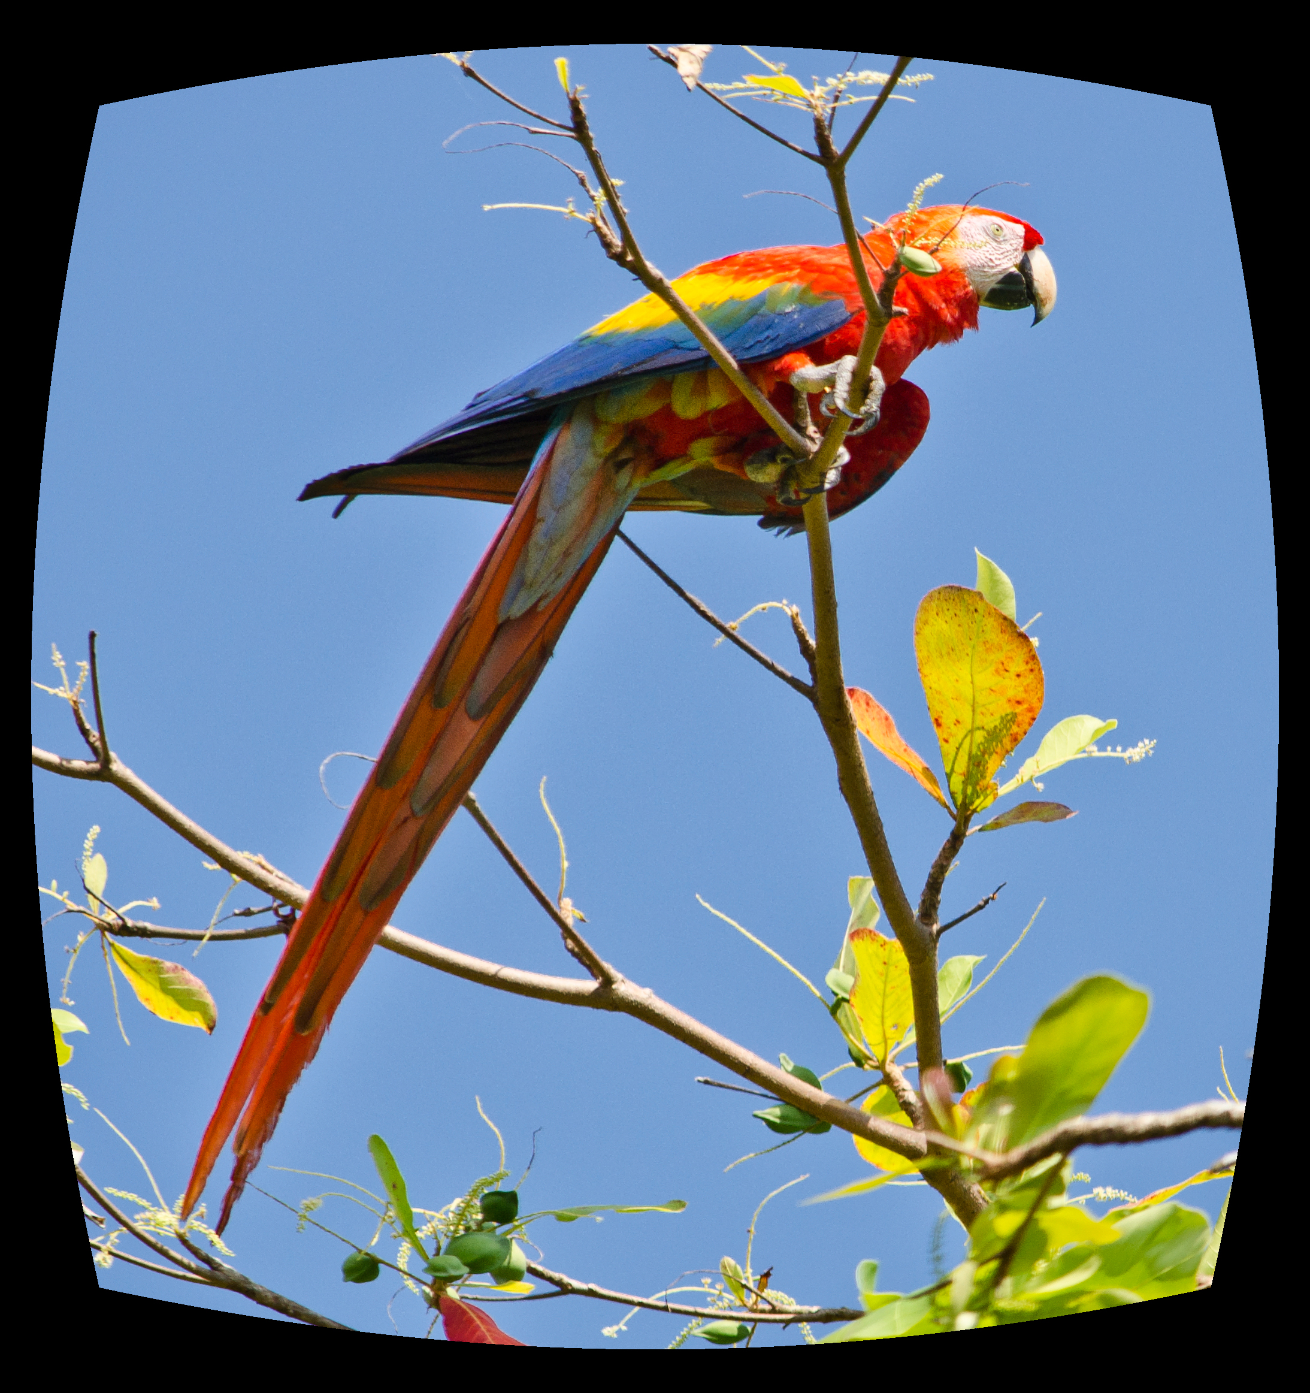
6 : la lentille déforme l’image

Slide 8
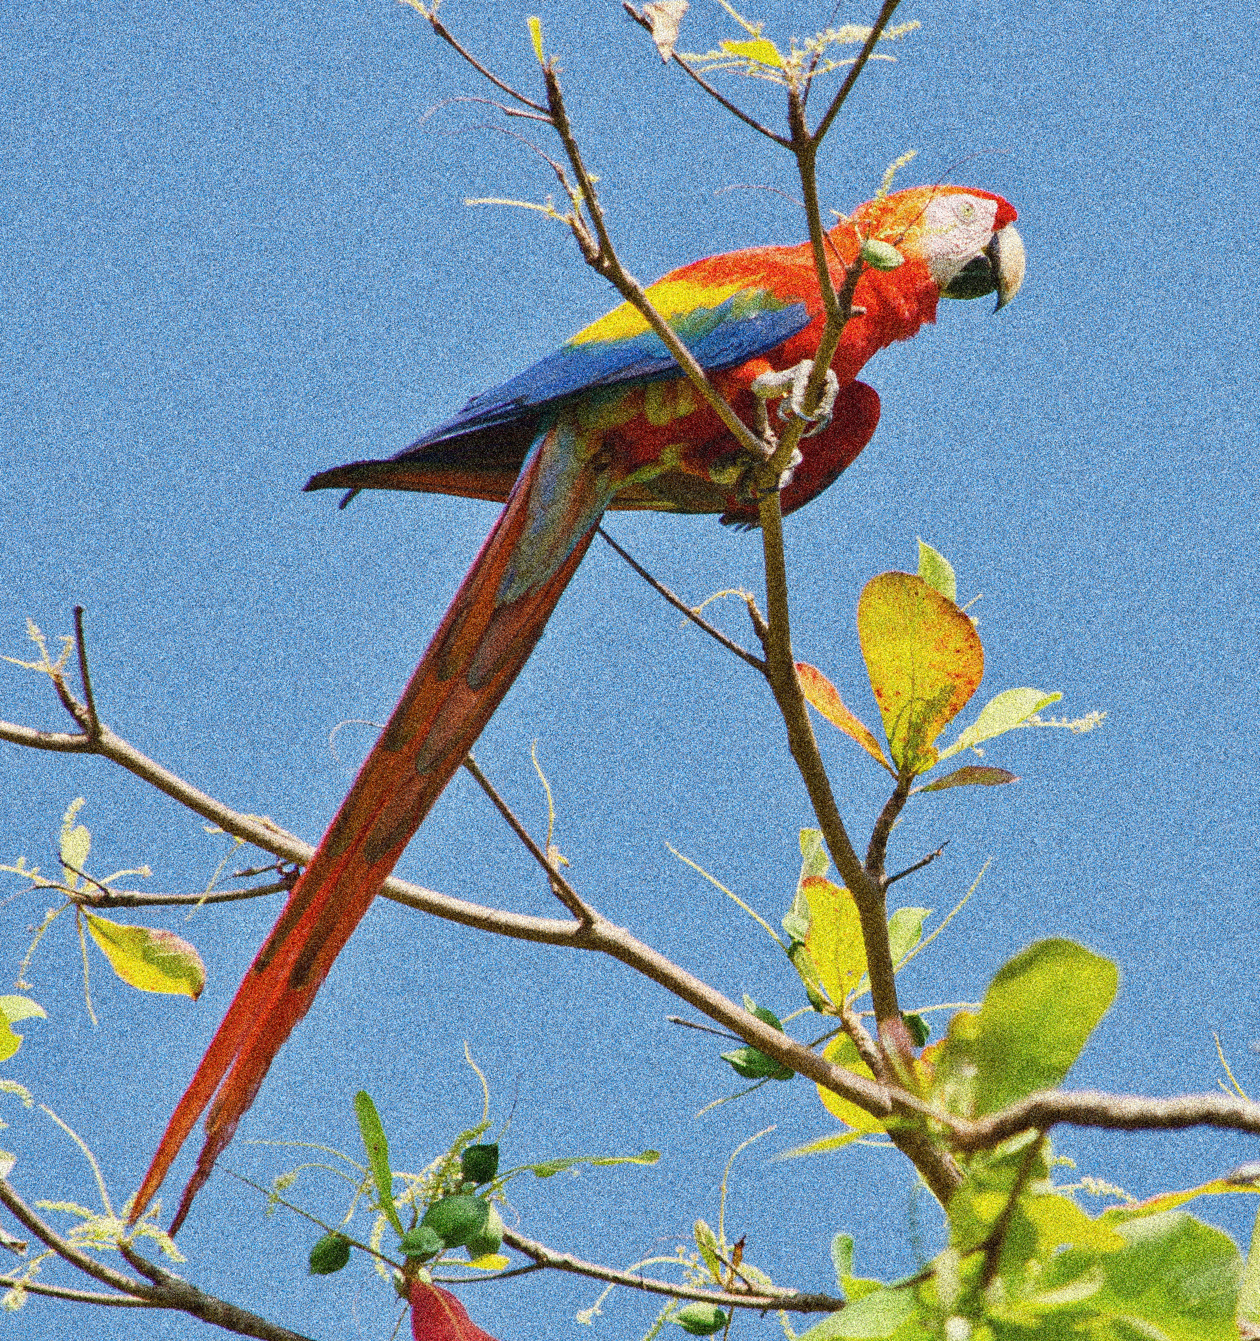
7 : L’image est « bruitée »

Slide 9
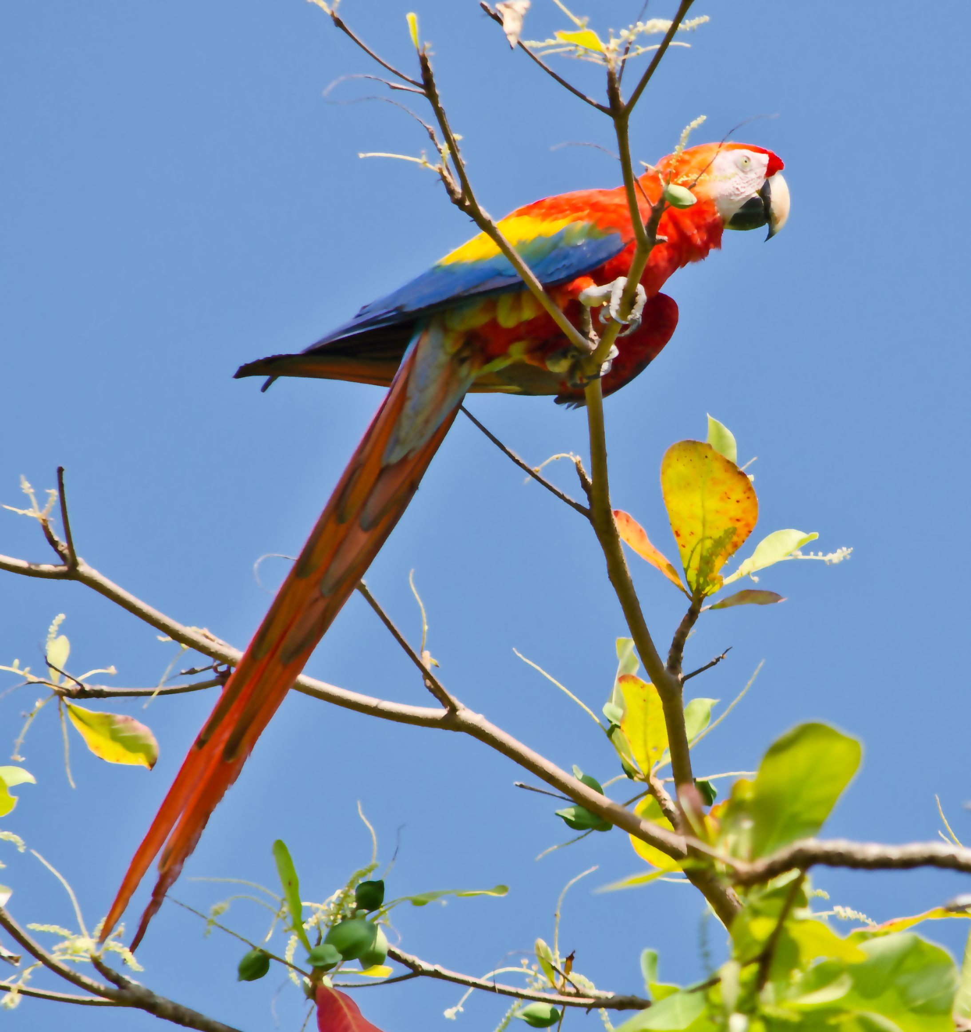
8 : Le perroquet a trop de rides
et des plumes pas assez lisses

Slide 10

9 : Le perroquet maque cruellement
D’oreilles de chat

Slide 11
10 : l’image est trop lourde
Largeur=2187
Hauteur=2325
Poids d’1 pixel=3 o
??? Mo
3,5 Mo

Slide 12
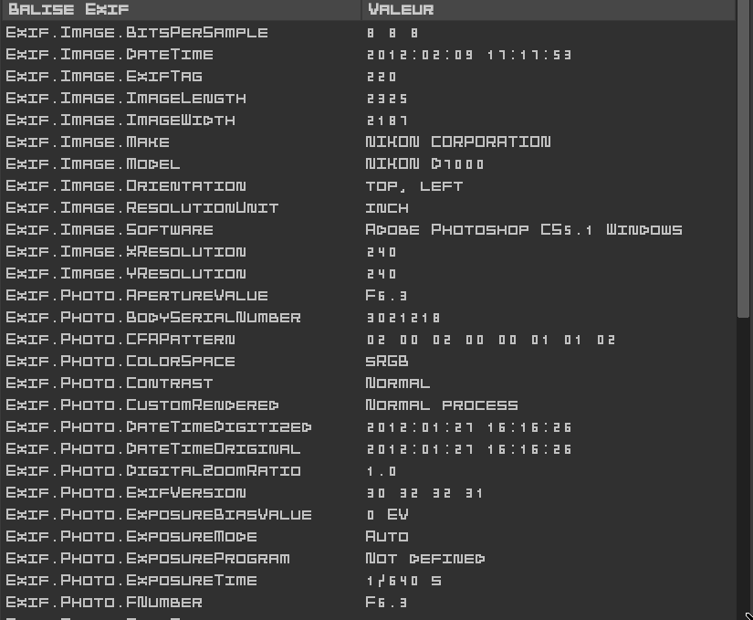
11 : On veut connaître des
Informations supplémentaires
(date de la photo, réglages
de l’appareil,...)

Slide 13
12 : On a plusieurs morceaux d’images

